Slide 1
人 工 智 能 数 学 基 础

Slide 2
第6章 从数据中提取重要信息 ——特征值与矩阵分解
6.1 特征值与特征向量
6.2 特征空间
6.3 特征值分解
6.4 SVD 解决的问题
6.5 奇异值分解（SVD）
6.6 综合实例1——利用SVD 对图像进行压缩
6.7 综合实例2——利用SVD 推荐商品
6.8 高手点拨
6.9 习题

Slide 3
6.1 特征值与特征向量
特征值与特征向量是线性代数的核心内容，也是方阵的属性之一，在机器学习算法中应用十分广泛，可应用在降维、特征提取、图像压缩等领域中。

Slide 4
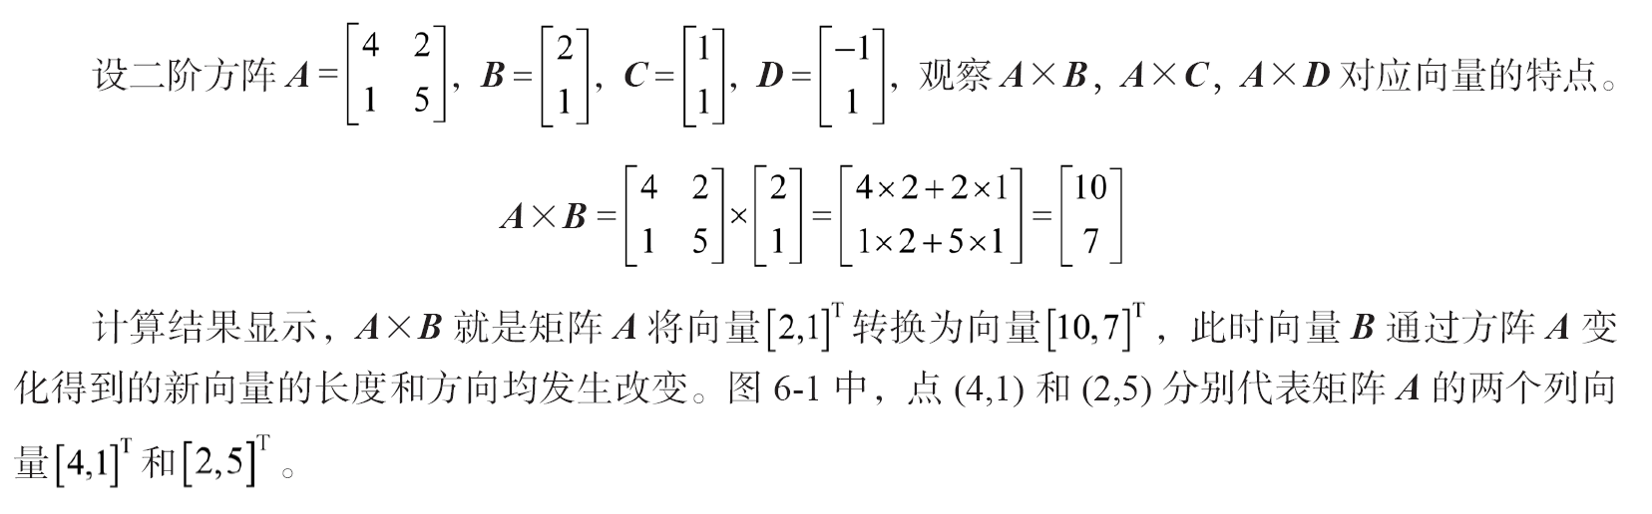
6.1.1 引例

Slide 5
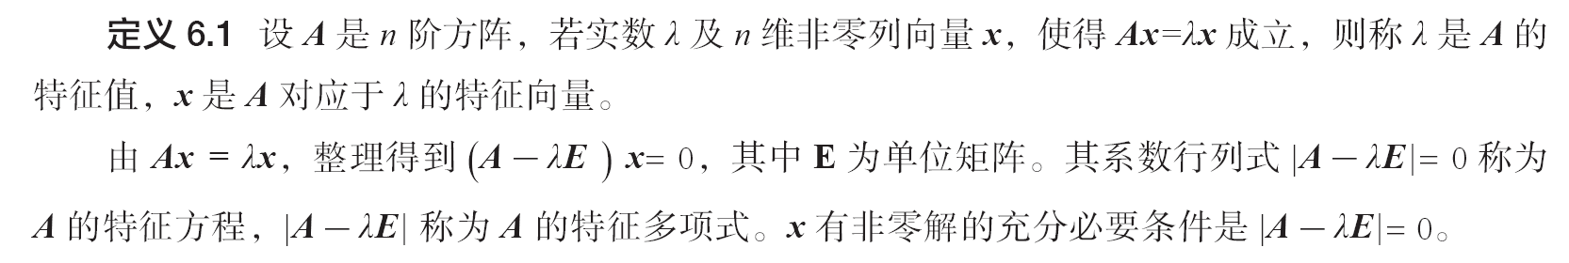
6.1.2 定义

Slide 6
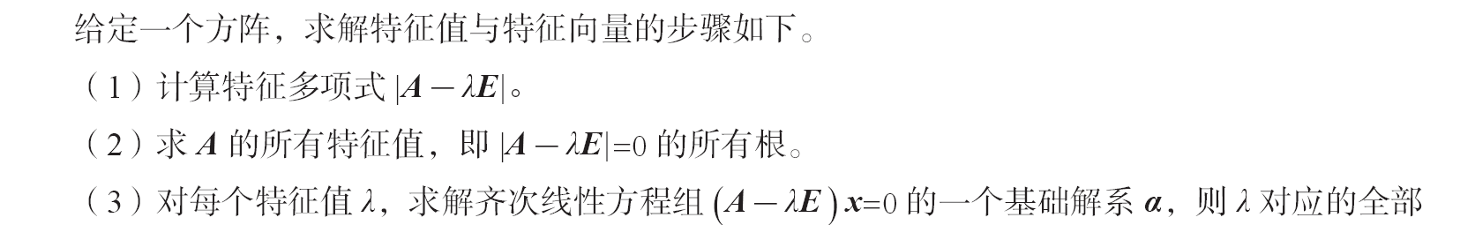
6.1.3 特征值和特征向量的求解

Slide 7
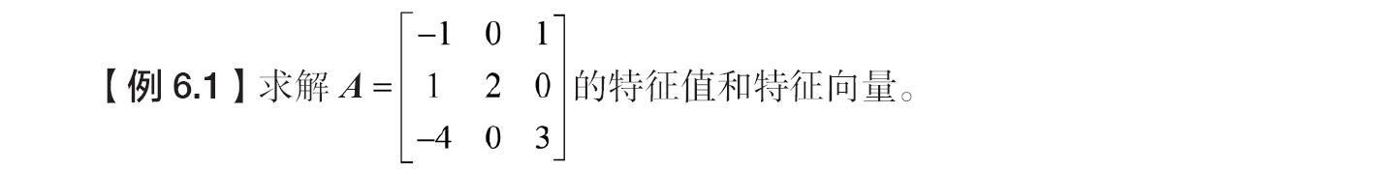

Slide 8
6.1.4 特征值的实现
（1）在NumPy 中通过向np.linalg.eig() 函数传递方阵A，根据np.linalg.eig() 函数的返回值，得到方阵A 的特征值和特征向量。
（2）验证A×eig_vex=eig_val×eig_vex。
（3） 根据特征值生成特征值矩阵sigma， 验证A×eig_vex=eig_vex×sigma， 但A×eig_vex ≠ sigma×eig_vex。

Slide 9
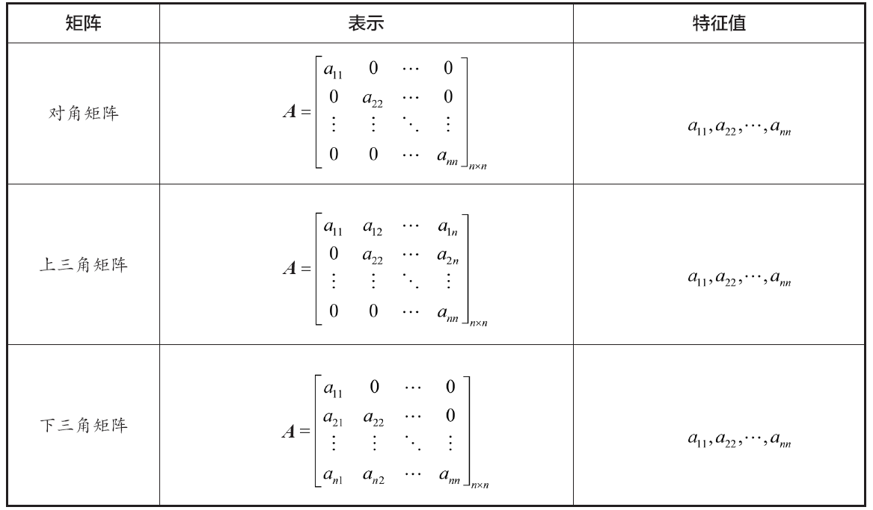
6.1.5 特殊值的性质
（1）特殊矩阵的特征值。
对于特殊的矩阵，特征值见表6-1。

Slide 10
（2）若λ 是可逆矩阵A 的特征值，则λ—1 是A—1 的特征值。
（3）设λ1, λ2, … , λm 是方阵A 的m 个特征值，p1, p2, …, pm 是与特征值对应的特征向量，若λ1,λ2, …, λm 各不相同，则p1, p2, …, pm 线性无关。
（4）对称矩阵的特征值一定是正实数，不同特征值的特征向量两两正交。

Slide 11
6.2 特征空间
一个矩阵的特征值可能不唯一。通过np.linalg.eig() 函数求出标准化的特征向量，根据代数数乘的性质可知，一旦一个特征值确定，其对应的特征向量乘以任意一个标量得到的新特征向量必也满足特征方程。因此，一个特征值对应无数个特征向量，这些特征向量的方向相同，但长度不同。
定义6.2 一个特征值对应的所有特征向量所组成的空间，称为特征空间。当特征值确定，特征空间确定。

Slide 12
6.3 特征值分解
特征值分解是矩阵分解的一种方法。矩阵分解也称为矩阵因子分解，即将原始矩阵表示成新的结构简单或者具有特殊性质的两个或多个矩阵的乘积，类似于代数中的因子分解，如将16 分解为两个数的乘积，16=1×16、16=2×8、16=4×4 都合理。矩阵分解可应用在降维、深度学习、聚类分析、低维度特征学习、推荐系统、大数据分析等领域。不同的矩阵分解方法具有不同的性质，适用于不同的应用领域。
特征值分解是将矩阵A 分解成A=QΣQ—1 的形式。
特征值分解的前提：A 必须是n 阶方阵且可对角化。
公式中，Q 是A 的特征向量组成的矩阵，Σ 是对角阵，其主对角线上的元素代表A 的特征值。特征向量矩阵Q 的第i 个列向量与Σ 的第i 行对角线上的特征值对应，Q—1 为Q 的逆矩阵。

Slide 13
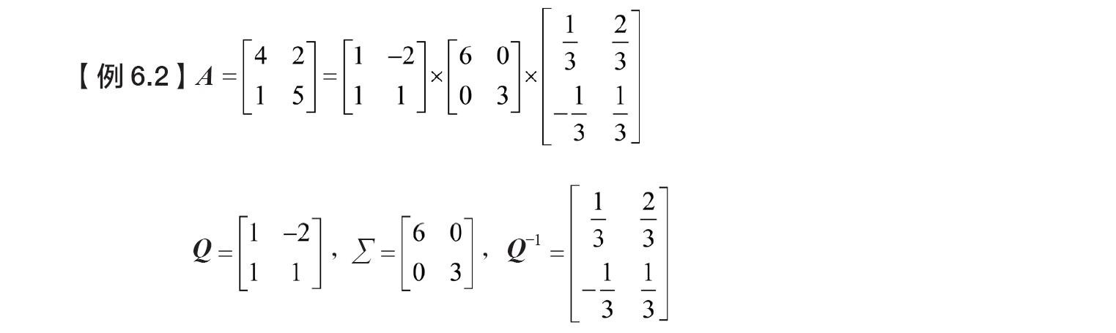

Slide 14
【例6.3】A ²=( Q ΣQ ^{—1} ) ( Q ΣQ ^{—1} )=Q Σ ²Q ^{—1} ，依次归纳可以求出A^{n}。
A ^{n} =QΣ ^{n}Q ^{—1} ，Σ n 是对角元素为特征值n 次幂的矩阵，易于求解，因此，利用QΣ ^{n}Q ^{—1}间接求解A ^{n} 比直接求解的计算量小。A^{n}被广泛应用于经济、粒子、生态、随机等动态系统中，计算A ^{n}可以用计算QΣ^{n}Q ^{—1}代替。

Slide 15
6.4 SVD 解决的问题
奇异值分解（SVD）是将任意较复杂的矩阵用更小、更简单的3 个子矩阵的相乘表示，用这3个小矩阵来描述大矩阵重要的特性。如上例，在保持原用户量和原商品数量的前提下，将原矩阵分解为3 个小矩阵相乘，第1 个是100 万×10 阶的矩阵与用户信息有关，第3 个是10×10 万阶的矩阵与商品有关，第2 个则是10×10 阶的矩阵可看作第1 个和第3 个矩阵的桥梁。显然这3 个矩阵的元素个数加起来的存储量远远小于原矩阵，在套用各种学习算法时，计算量将大大缩减。这样分解实际上是去除噪声和冗余信息，以此达到优化数据的目的。SVD 的缺点是数据的转换可能难以理解，如第2 矩阵的大小为什么会是10×10。

Slide 16
6.5 奇异值分解（SVD）
SVD 适用于对任意矩阵进行矩阵分解，是一种重要的矩阵分解方法。

Slide 17
6.5.1 SVD 定义
已证明对于m×n 阶矩阵A，A ^{T}A 和AA ^{T} 均为对称方阵，A^{T}A 是n 阶对称方阵，AA ^{T}是m 阶对称方阵，R (A ^{T}A)=R (AA ^{T})=R (A)，两个对称矩阵的非零特征值相同，剩余的零特征值个数分别为nr个和m－r 个。对称矩阵的特征向量矩阵是正交矩阵，特征值均为正实数，因此，可求出特征值平方根的值（该值称为奇异值）.

Slide 18
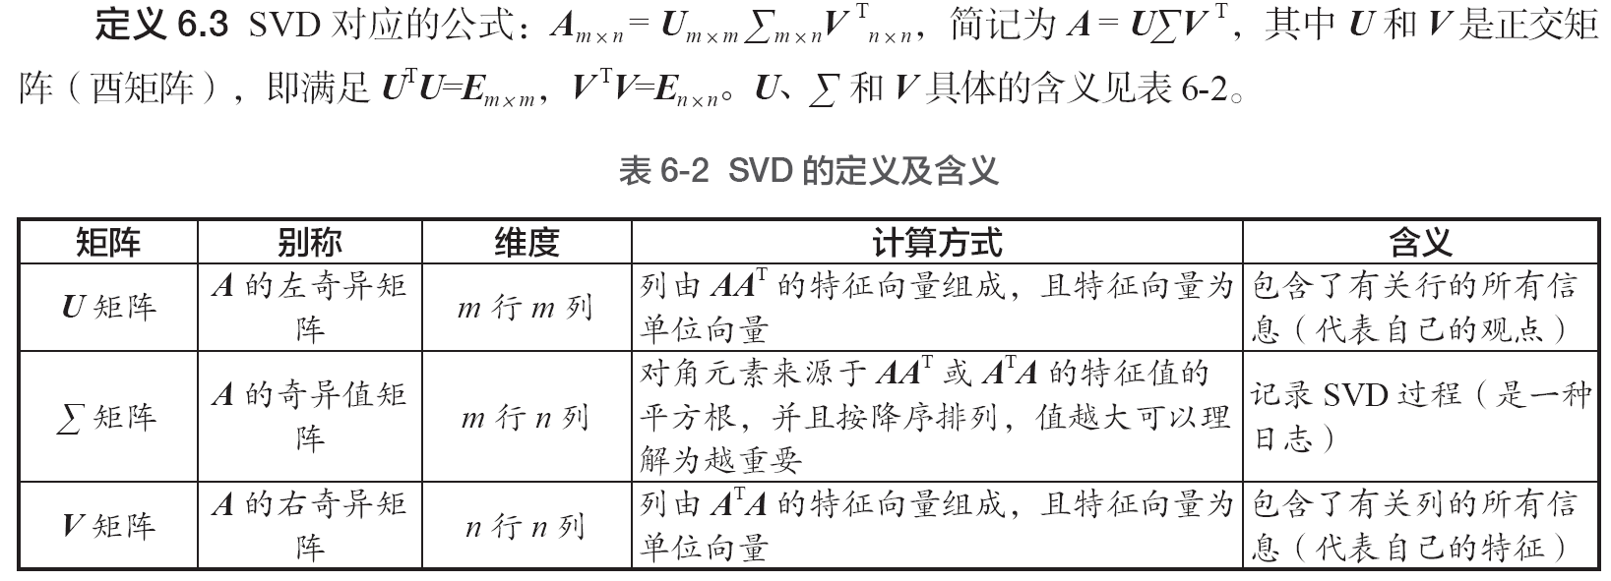

Slide 19
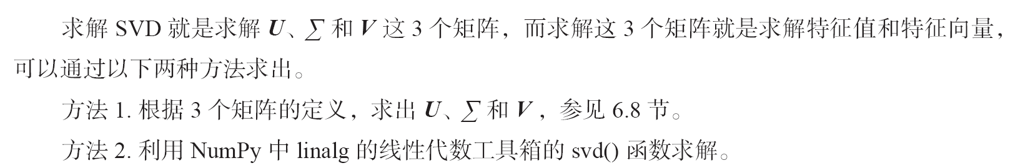
6.5.2 SVD 实现

Slide 20
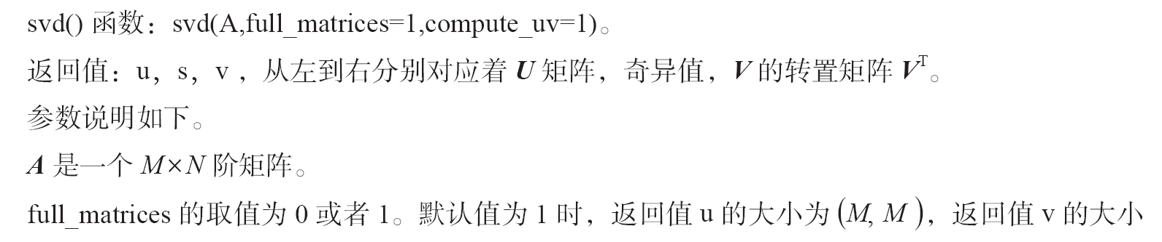
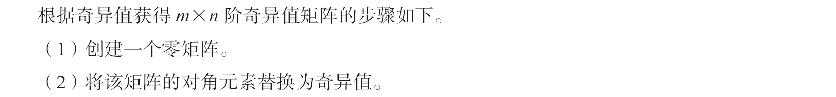

Slide 21
6.5.3 利用SVD 重构矩阵

Slide 22
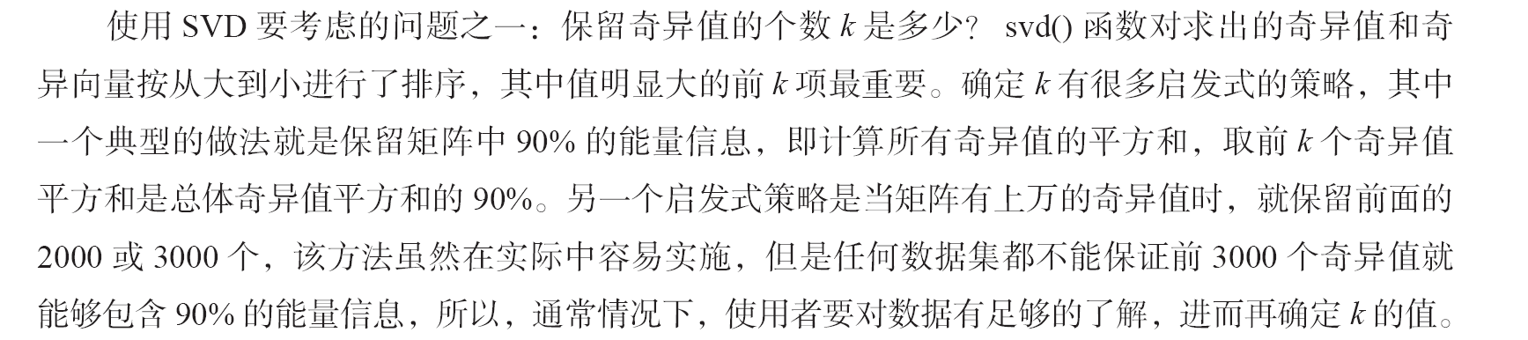
6.5.4 利用SVD 进行矩阵近似

Slide 23
6.6 综合实例1——利用SVD 对图像进行压缩
在本节中，我们将实现对原始图像（图6-4）进行SVD，使用更少的像素表示原图像，实现图像压缩。该例子通过SVD 进行数据降维，然后重构数据，还原后的就是压缩后的图像。
SVD 处理并且还原压缩后的数据
图像的导入，进行SVD 压缩，并重构图像
调用rebuild_img() 函数，调用时指定图片名、百分比和SVD 筛选方法

Slide 24
6.7 综合实例2——利用SVD 推荐商品
本节介绍SVD 在推荐系统中的应用，主要用SVD 进行数据集降维和对所需数据集进行构建。
涉及产品推荐的预测建模问题称为推荐系统，这是机器学习的一个子领域，具体来讲，推荐系统是利用电子商务网站向客户提供商品信息和建议，帮助用户决定应该购买什么产品，模拟销售人员帮助客户完成购买的过程。例如购物网站根据顾客的购买历史向他们推荐物品，电影网站向其用户推荐电影，新闻网站会为用户推荐新闻频道等。

Slide 25
推荐系统有很多种算法，常见的一种是基于协同过滤的推荐算法。协同过滤包括基于物品的相似度和基于用户的相似度两类，因为习惯上矩阵中行代表用户，列代表物品，所以行与行之间比较的是基于用户的相似度，列与列之间比较的则是基于物品的相似度。一般常选用基于物品的协同过滤。基于物品的推荐算法的主要思想是给用户推荐那些和他们之前喜欢的物品相似的物品。
因为数据集可能有很多噪声，使矩阵为稀疏矩阵，因此可以对矩阵进行SVD，分解得到的V矩阵即与物品相关的矩阵降维。

Slide 26
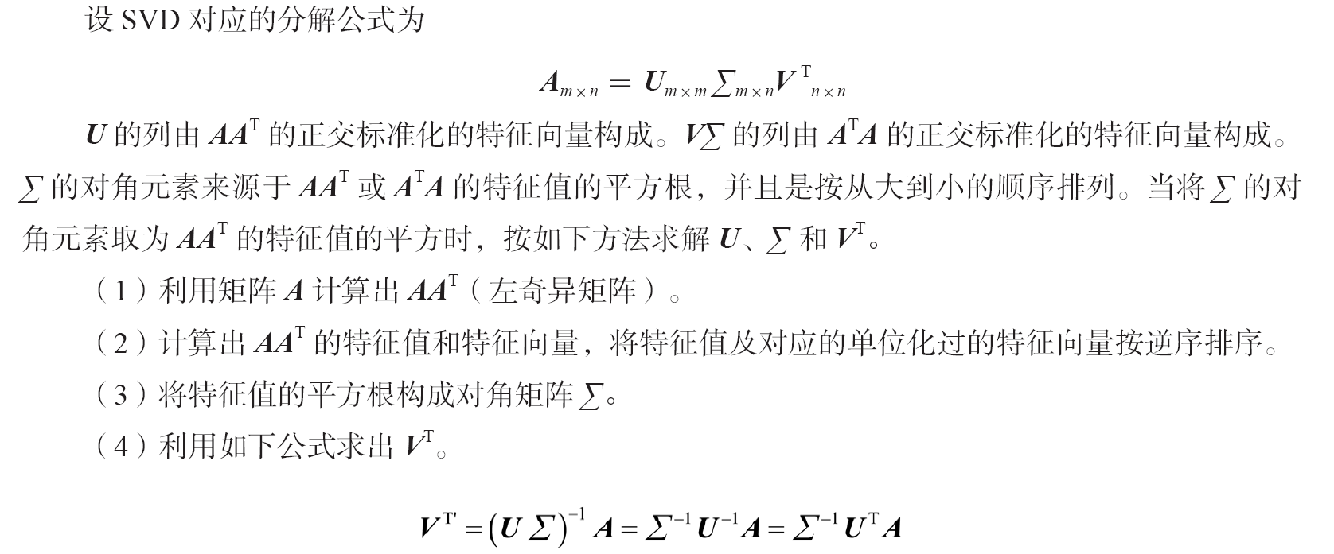
6.8 高手点拨
6.8.1 利用SVD 的定义求解UΣV 这3 个矩阵SymPy 简单介绍

Slide 27
6.8.2 用户—电影评分矩阵的获取
实际应用中，用户—物品的评分矩阵不直接给出，可以根据已有的数据集生成，如6.7 节的用户—电影评分矩阵是根据一个名为u.data 的电影数据集获取的，该数据集共有100000 行4 列，每列依次为user_id、item_id、rating 和timestamp。
其中user_id 代表每个用户的id；item_id 代表每部电影的id；rating 代表用户评分，是5 星制，取整数；timestamp 代表用户提交评价的时间的秒数。共记录了943 个用户，1682 部电影，在使用SVD 进行推荐前，需要生成用户—电影评分矩阵。

Slide 28
6.9 习题
（1）自己选定一张手写体数字图片，对图片进行压缩。
（2）完成6.7 节对所有用户的推荐。

